Slide 1






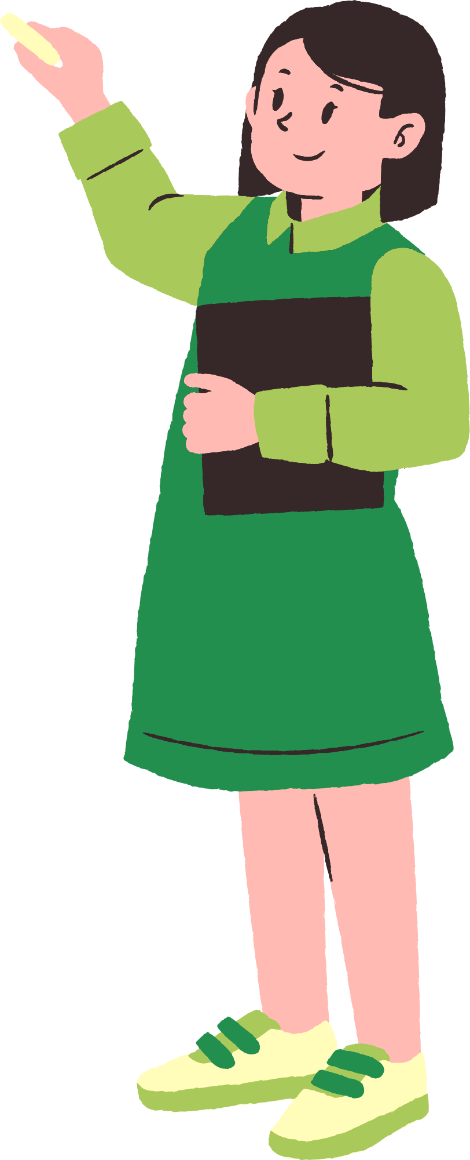
MỜI CÁC EM
ĐẾN VỚI TIẾT HỌC MỚI!

Slide 2
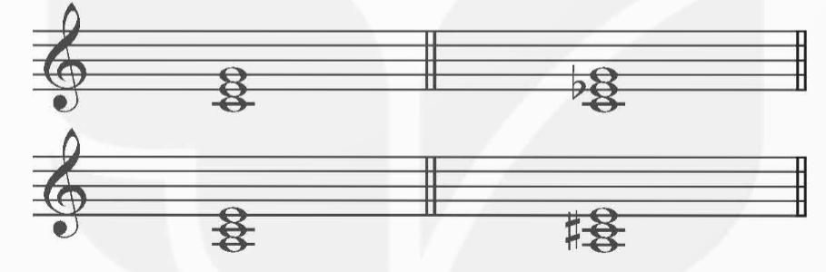

KHỞI ĐỘNG
Em hãy đọc các hợp âm sau đây:
Các hợp âm đó có màu sắc như thế nào?
Nhóm 1
Nhóm 2

Slide 3

ĐẶC ĐIỂM
Hợp âm ba trưởng có màu sắc sáng, mạnh mẽ.
Hợp âm ba thứ có màu sắc tối, mềm mại.

Slide 4


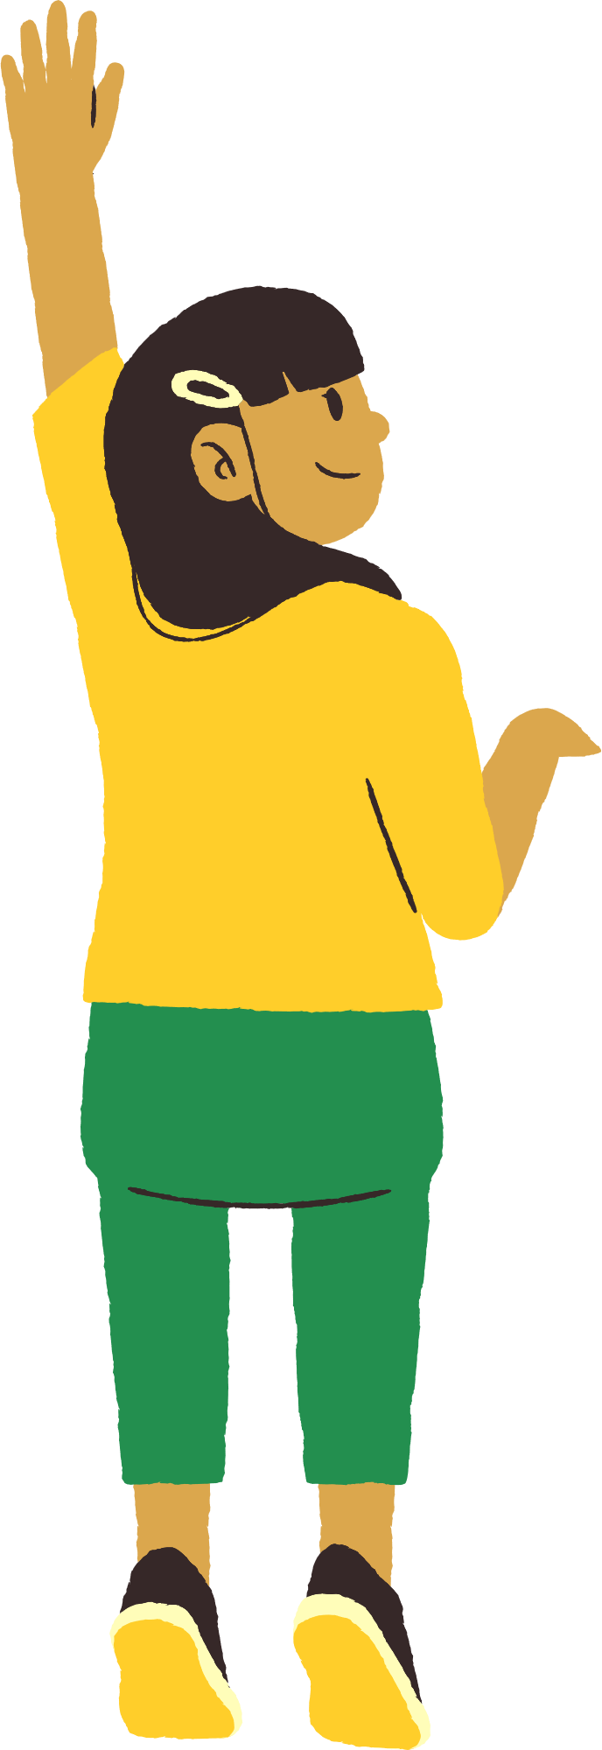

BÀI 14
TIẾT 28
LÍ THUYẾT ÂM NHẠC:
MỘT SỐ HỢP ÂM CỦA GIỌNG ĐÔ TRƯỞNG VÀ LA THỨ
ÔN TẬP:
BÀI HÁT: DONNA DONNA

Slide 5
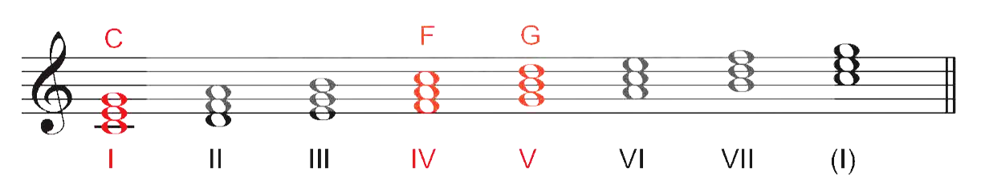
1. Một số hợp âm của giọng Đô trưởng
Trong giọng Đô trưởng có mấy bậc?
Các nốt trong hợp âm cách nhau quãng mấy?
Các bậc trong giọng Đô trưởng có bậc nào quan trọng? Đọc các nốt trong các bậc đó.

Slide 6
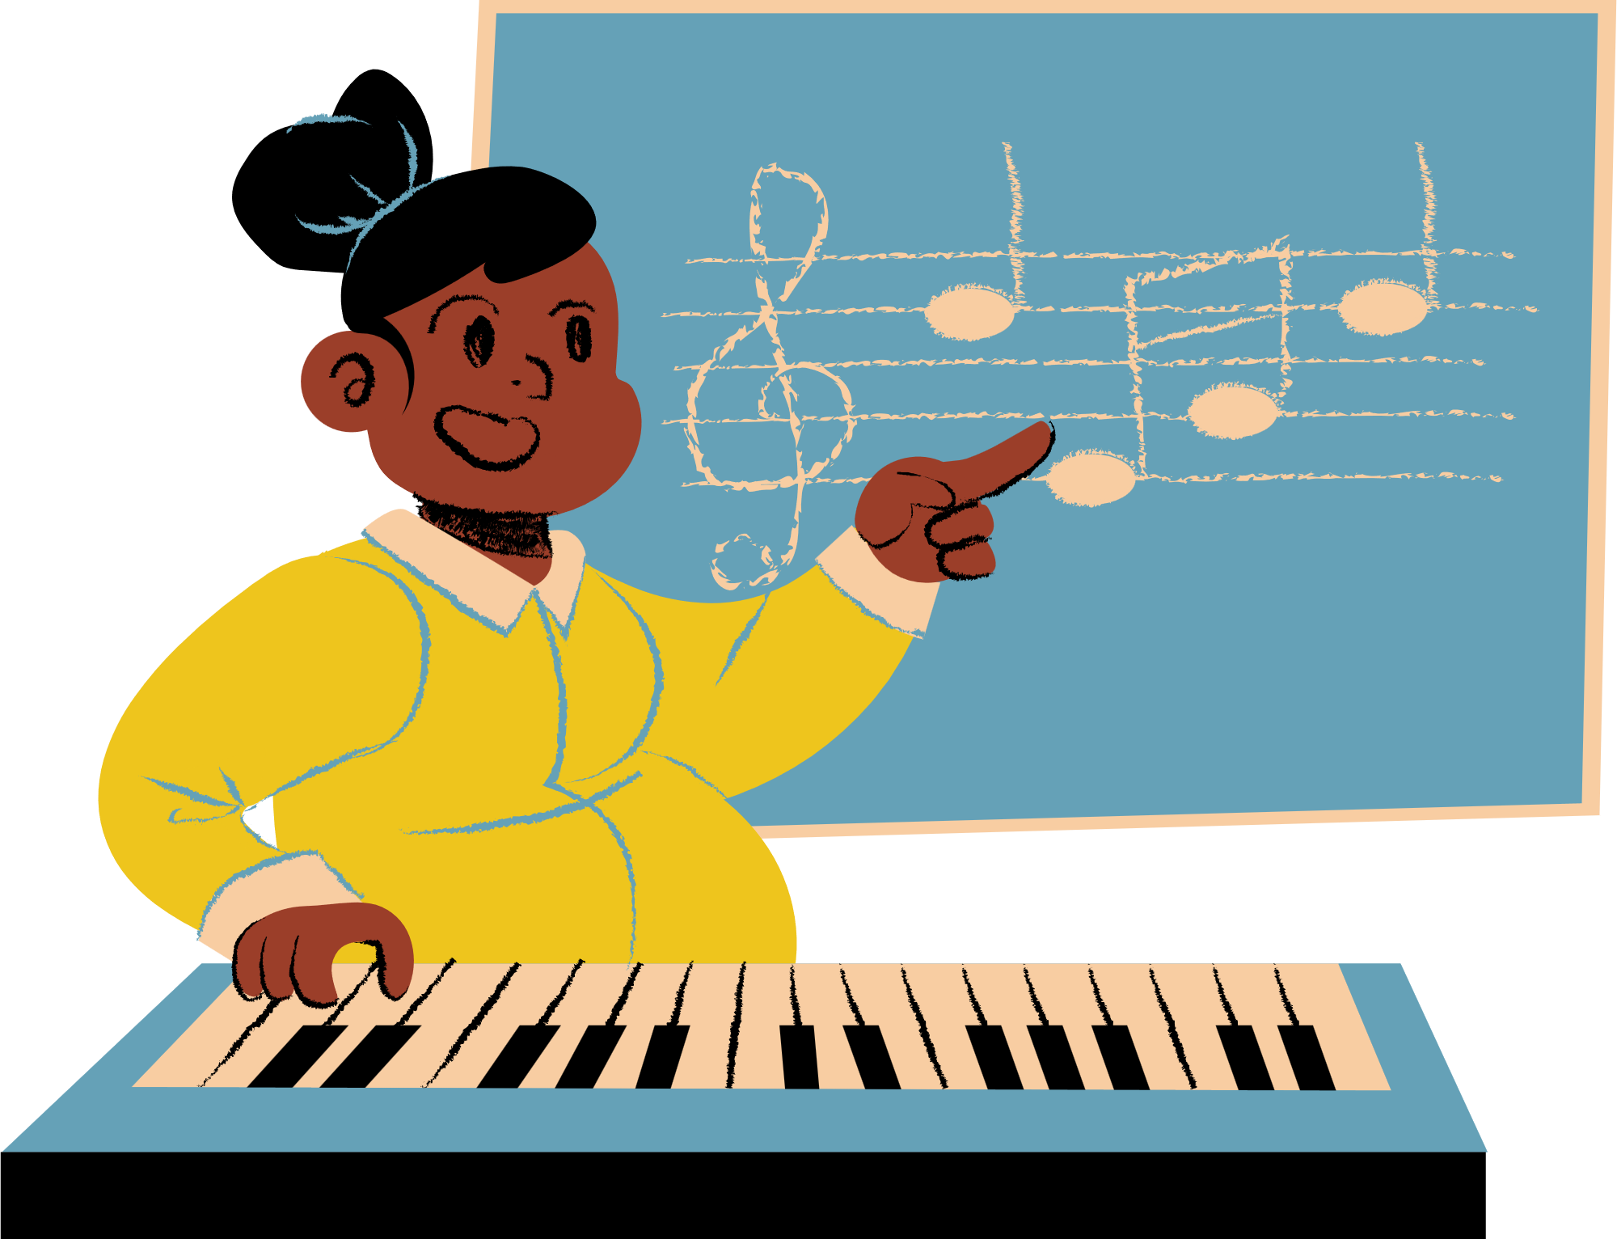
Giọng Đô trưởng
Trong giọng Đô trưởng có 7 bậc
Các nốt trong hợp âm cách nhau quãng 3.
Các bậc trong giọng Đô trưởng có bậc I, IV, V quan trọng.

Slide 7
Đô trưởng
Pha trưởng
Son trưởng
Trên mỗi bậc của giọng Đô trưởng có thể thành lập được một hợp âm ba.
Hợp âm ba quan trọng

Slide 8

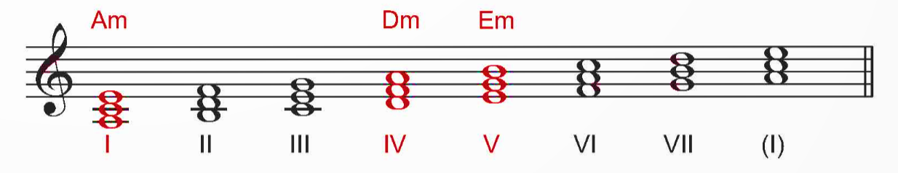
2. Một số hợp âm của giọng La thứ
Đọc thông tin SGK tr.56 và trả lời câu hỏi: So sánh điểm giống nhau (bậc) và khác nhau (tên nốt, màu sắc, hợp âm, kí hiệu,…) của hợp âm trong giọng Đô trưởng và hợp âm La thứ.

Slide 9
La thứ
Rê thứ
Mi thứ
Trên mỗi bậc của giọng Đô trưởng có thể thành lập được một hợp âm ba.
Hợp âm ba quan trọng

Slide 10
LUYỆN TẬP
Câu 1: Trong giọng Đô trưởng có mấy bậc?
A. 3 bậc.
B. 4 bậc.
C. 8 bậc.
D. 7 bậc.
D. 7 bậc.

Slide 11
Câu 2: Các nốt trong hợp âm Đô trưởng cách nhau quãng mấy?
A. quãng 3.
A. quãng 3.
B. quãng 4.
C. quãng 5.
D. quãng 6.

Slide 12
Câu 3: Các bậc trong giọng Đô trưởng có bậc nào quan trọng?
A. bậc I, IV, V.
A. bậc I, IV, V.
B. bậc I, V.
C. bậc IV, V.
D. bậc II, IV, V.

Slide 13
Câu 4: Hợp âm La thứ kí hiệu là
A. Em.
B. C.
C. Am.
C. Am.
D. Dm.

Slide 14
Câu 5: Điểm giống nhau của hợp âm Đô trưởng và hợp âm La thứ là
A. kí hiệu là Em.
B. bậc I, IV, V quan trọng.
B. bậc I, IV, V quan trọng.
C. trên mỗi bậc có thể thành lập được hợp hợp âm ba.
D. kí hiệu là F.

Slide 15

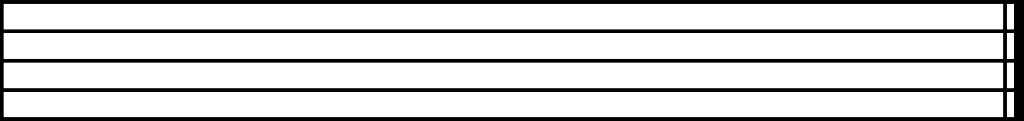


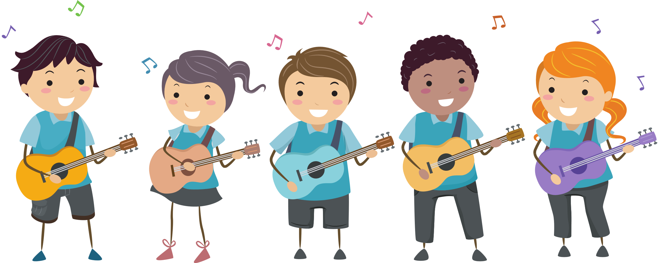
VẬN DỤNG
Làm việc nhóm: Thực hiện đọc hợp âm Đô trưởng và hợp âm La thứ.
C
Am

Slide 16

BÀI 14
TIẾT 30
ĐỌC NHẠC:
BÀI ĐỌC NHẠC SỐ 4

Slide 17
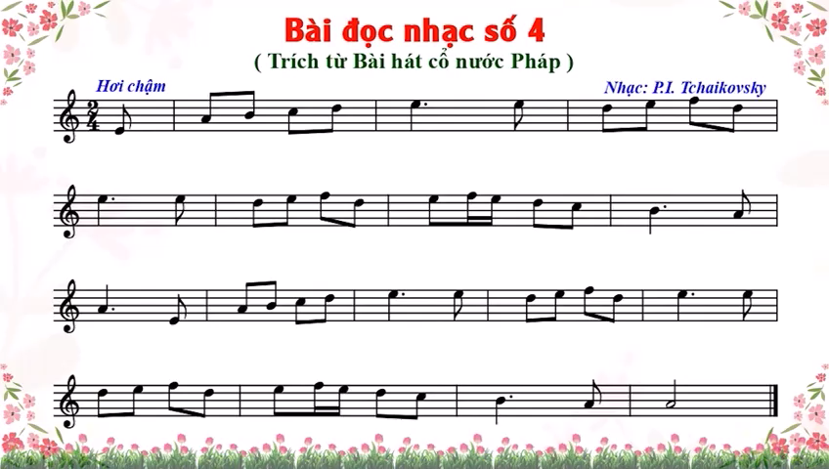
KHỞI ĐỘNG
Lắng nghe Bài đọc nhạc số 4 kết hợp vận động theo nhịp điệu của bài hát.

Slide 18
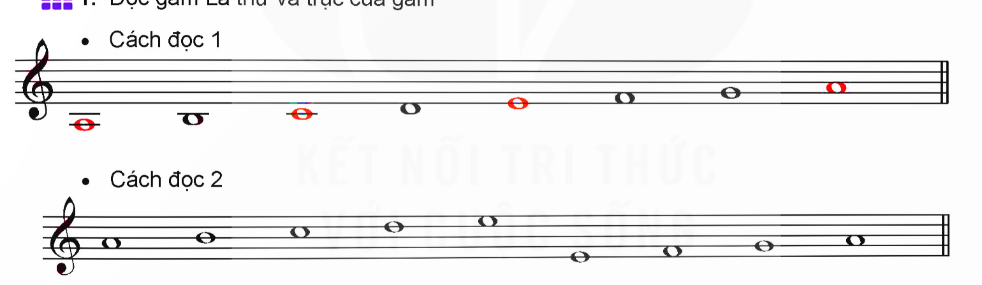
1. Đọc gam La thứ và trục của gam
Cách đọc 1:
Cách đọc 2:

Slide 19

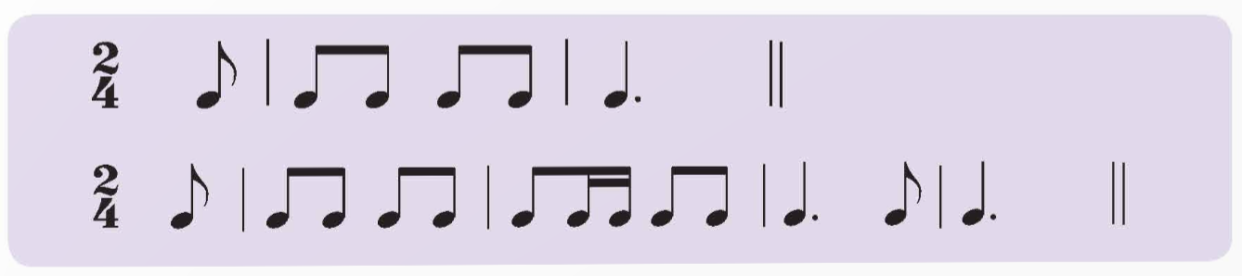
2. Thực hiện tiết tấu và
Nhận diện các hình tiết tấu có trong bài đọc nhạc và đọc tên nốt theo các hình tiết tấu đó.

Slide 20
3. Đọc Bài đọc nhạc số 4

Slide 21

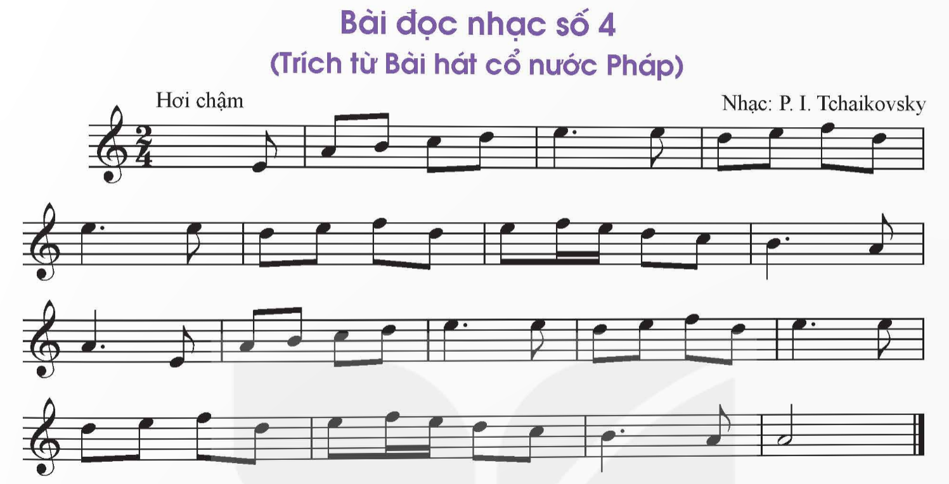
Quan sát bài đọc nhạc và thực hiện các yêu cầu:
Bài đọc nhạc viết ở giọng gì? Nhịp gì?
Bài đọc nhạc có mấy nét nhạc? Các nét nhạc giống nhau và khác nhau ở điểm gì?
Hãy đọc tên các nốt trong bài đọc nhạc?

Slide 22
Bài đọc nhạc viết ở giọng La thứ, nhịp 2/4.
Bài đọc nhạc có 1 nét nhạc.
Các nét nhạc giống nhau về tiết tấu và khác nhau về cao độ.

Slide 23
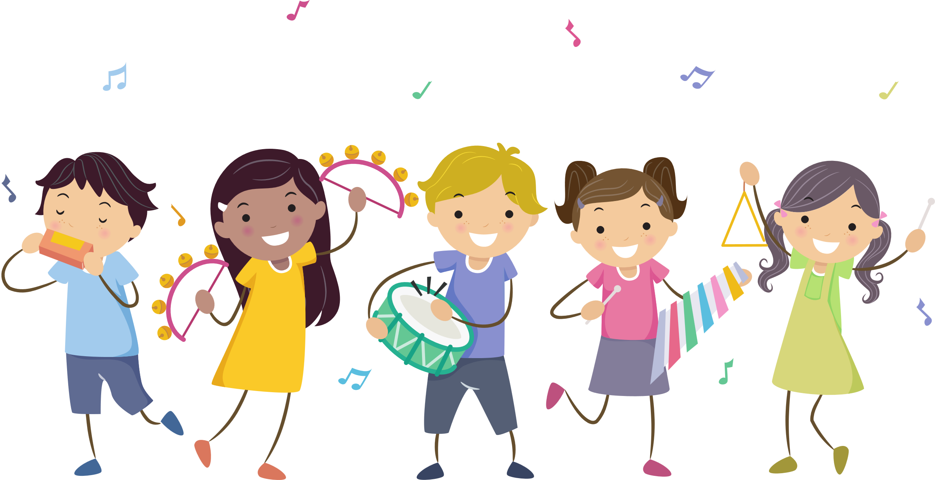
Tên các nốt trong bài đọc nhạc: Mi, La, Si, Đô, Rê, Mi, Mi, Rê, Mi, Fa, Rê, Mi, Mi, Rê, Mi, Fa, Rê, Mi, Fa, Mi, Rê, Đô, Si, La, La

Slide 24
LUYỆN TẬP – VẬN DỤNG
Nhiệm vụ 1:
Đọc Bài đọc nhạc số 4 kết hợp gõ đệm theo phách
Nhiệm vụ 2:
Đọc nhạc kết hợp đánh nhịp 2/4

Slide 25


HƯỚNG DẪN VỀ NHÀ
Ôn lại kiến thức đã học trong Bài 14 – Tiết 30: Lí thuyết âm nhạc: Một số hợp âm của giọng Đô trưởng và giọng La thứ; Đọc nhạc – Bài đọc nhạc số 4.
Đọc và tìm hiểu trước nội dung tiết học sau – Bài 14 – Tiết 31: Vận dụng – sáng tạo.

Slide 26
BÀI 14
TIẾT 31
VẬN DỤNG - SÁNG TẠO

Slide 27

KHỞI ĐỘNG

Slide 28


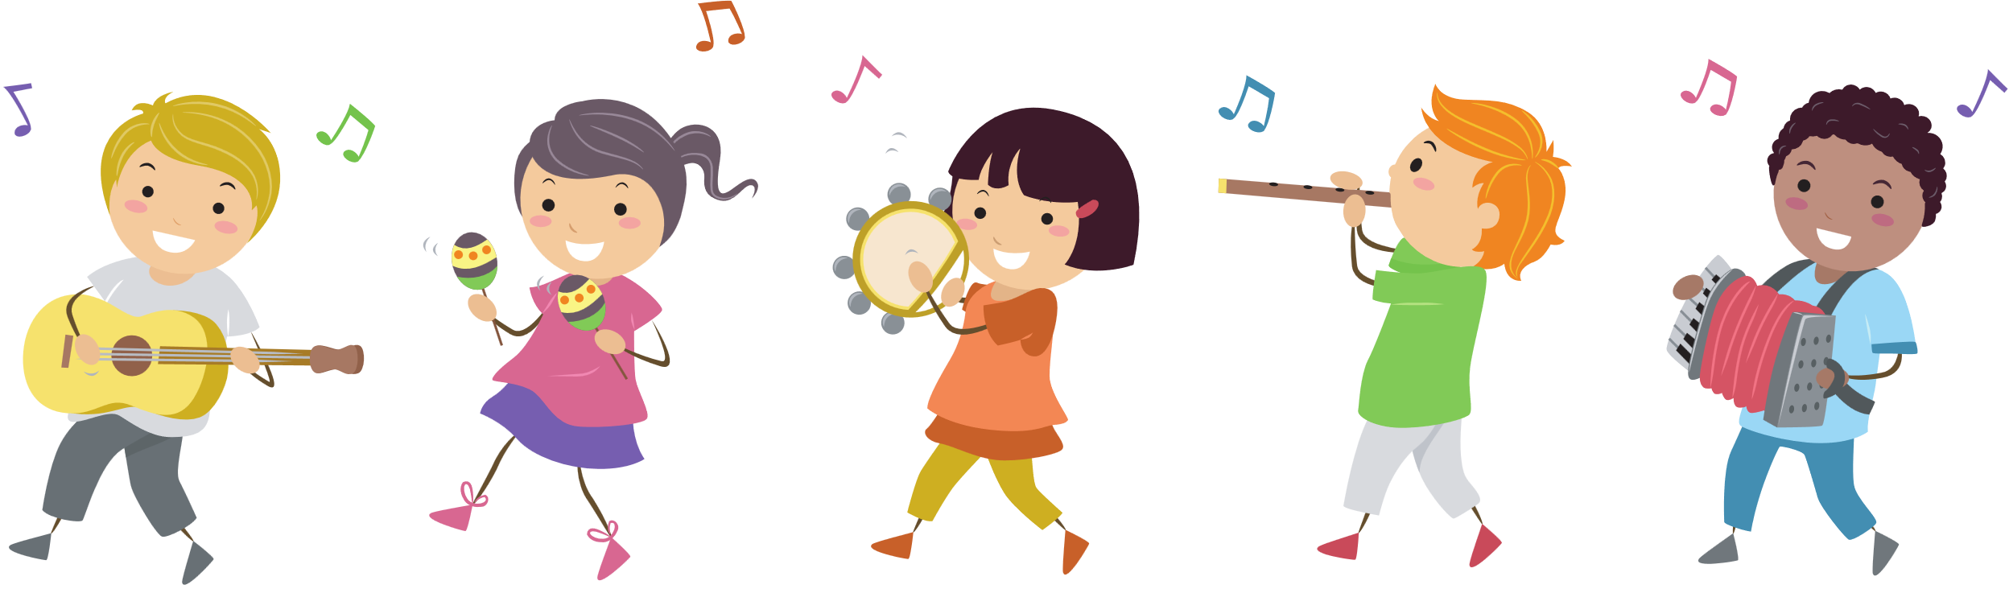
Hoạt động 1: Biểu diễn bài hát Donna Donna theo hình thức tự chọn
Hát song ca kết hợp vận động và gõ đệm theo tiết tấu.
Hát tốp ca với hình thức hát lĩnh xướng và hòa giọng.

Slide 29

Hoạt động 2: Trò chơi âm nhạc
NHÓM 1
Đọc các hợp âm ba trên bậc I, IV, V trong giọng Đô trưởng.
NHÓM 2
Đọc các hợp âm ba trên bậc I, IV, V trong giọng La thứ.

Slide 30

Hoạt động 3: Chia sẻ với bạn một số tác phẩm của nhạc sĩ F. Schubert mà em sưu tầm được
Thảo luận nhóm
Trình bày một số tác phẩm của nhạc sĩ F. Schubert.

Slide 31
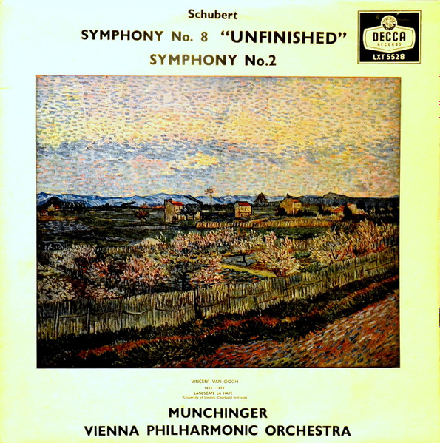
Một số tác phẩm của nhạc sĩ F. Schubert
Có phần đầu Allegro moderato, cũng có các phần mang tính chất nhẹ nhàng, chậm hơn như Andante con moto.

Slide 32
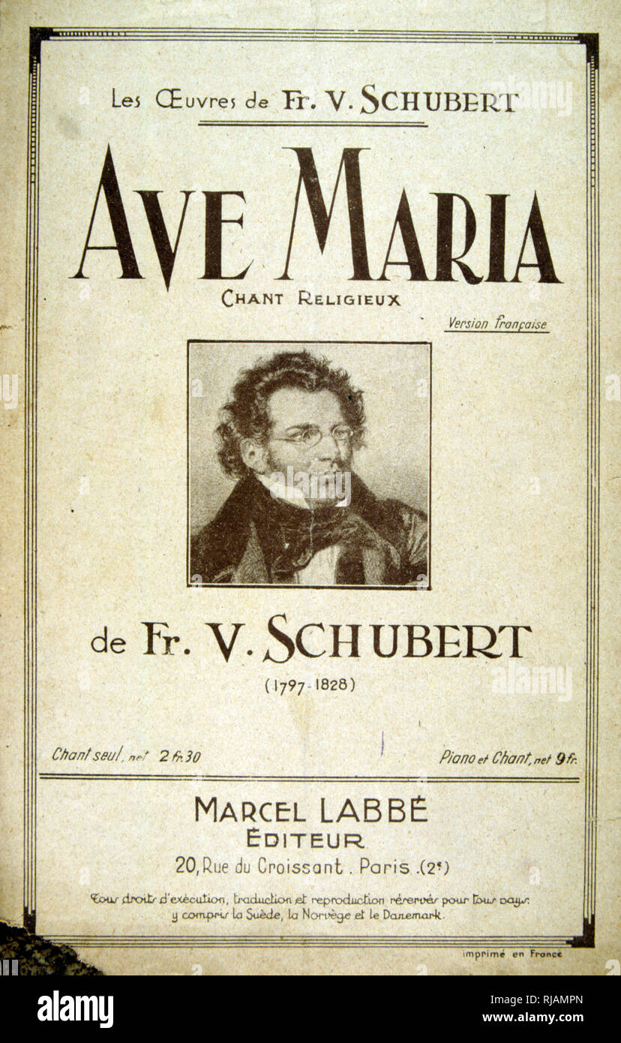

mang một tốc độ chậm rãi và uyển chuyển, tạo ra không khí thiêng liêng và thanh bình.
Chứa đựng cảm giác hồn nhiên, vui vẻ, đồng thời gợi tả bối cảnh thiên nhiên sống động.

Slide 33
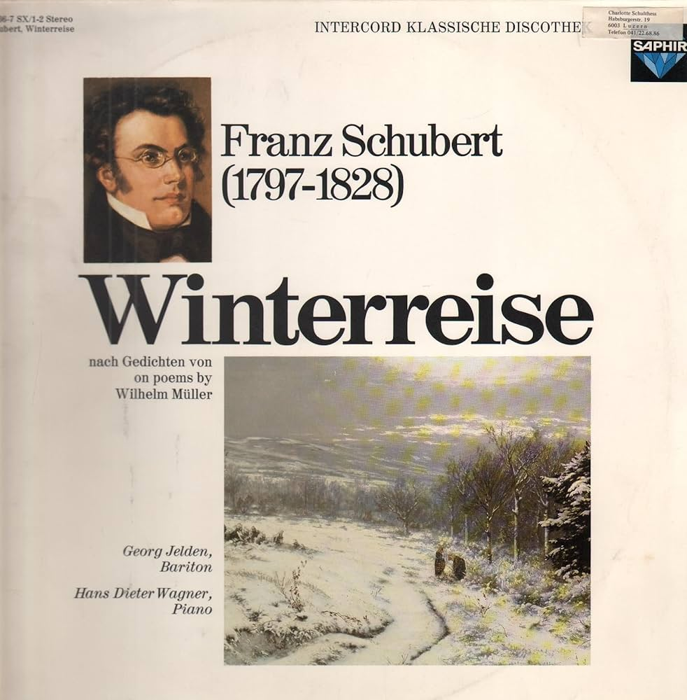
sử dụng những hòa âm phong phú để thể hiện sự cô độc và nỗi đau của nhân vật chính trong bài thơ.

Slide 34
HƯỚNG DẪN VỀ NHÀ
Ôn lại kiến thức đã học trong Bài 14 – Tiết 31: Vận dụng – Sáng tạo.
Đọc và tìm hiểu trước nội dung tiết học sau – Chủ đề 8: Bài 15 – Tiết 32: Hát - Bài hát Một thời để nhớ; Nghe nhạc – Bài hát Khi tóc thầy bạc trắng.

